Slide 1
Seruen AI
ИИ-помощник по прогулкам
в Астане
Build with AI
Кейс №1 НИЦ Smart City
01
Notes:
1. Seruen AI
Ориентир: 25 секунд.
Здравствуйте. Мы представляем Seruen AI, помощника по прогулкам в Астане. «Серуен» по-казахски означает прогулку. Человек сообщает, где находится, сколько у него времени и что хочется сделать. Система подбирает конкретные места рядом, объясняет выбор и помогает оценить, хватит ли времени. В основе проекта лежит наш автоматически собранный датасет городских объектов.
Источники:
README.md
Условия хакатона, кейс №1

Slide 2
Сорок пять свободных минут
«Я у Mega Silk Way.
Хочу погулять
45 минут»
Нужно выбрать место,
успеть дойти и понять,
что там делать.
Ответ зависит от времени, расстояния и условий прогулки.
02
Notes:
2. Задача пользователя
Ориентир: 30 секунд.
Представим человека, у которого сорок пять свободных минут у Mega Silk Way. Ему нужен конкретный вариант, на который хватит времени. Расстояние само по себе ничего не решает: нужно учесть дорогу, посещение и запас. У родителя с коляской появится требование доступности. У человека, который хочет поработать, будут другие пожелания. Поэтому мы начинаем с контекста запроса и показываем, как он повлиял на результат.
Источники:
README.md
docs/TEST_SCENARIOS.md

Slide 3
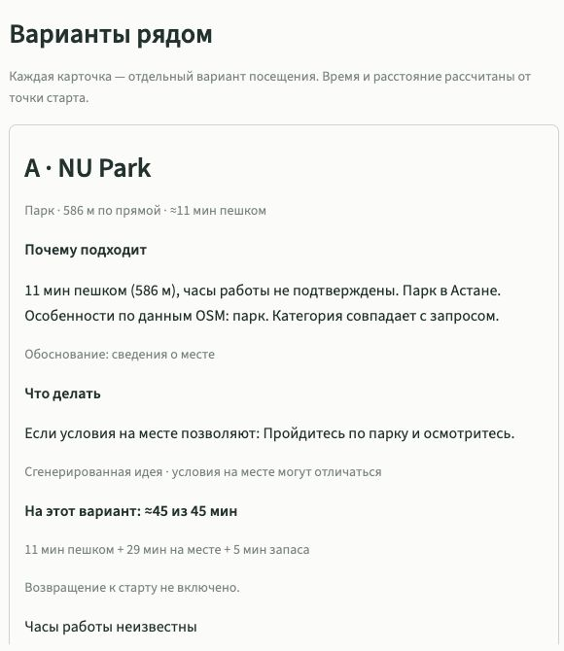
Ответ в приложении
NU Park
586 м по прямой
Около 11 минут пешком
Посещение около 29 минут
Часы не подтверждены
Источник доступен в карточке
03
Notes:
3. Карточка рекомендации
Ориентир: 45 секунд.
Это фактический ответ приложения с подключённой моделью OpenAI. Для прогулки у Mega Silk Way система предлагает NU Park: пятьсот восемьдесят шесть метров по прямой и примерно одиннадцать минут пешком. В карточке есть объяснение, отдельная идея занятия, время посещения и ссылка на OSM. Часы здесь не подтверждены, и это видно сразу. Идея прогулки не утверждает, что в парке обязательно есть определённые дорожки или оборудование. Если условия не подходят, человек выбирает другой вариант. Для короткого бюджета одна хорошая рекомендация допустима.
Источники:
outputs/Seruen_AI_demo.jpg, фактический снимок интерфейса
data/pois.json
docs/TEST_SCENARIOS.md

Slide 4
Собственный датасет
1 171
Показатель | Количество
Часы заполнены | 317
Доступность yes | 41
Служебные названия | 261
Описания Wikipedia | 14
место в Астане
Снимок 19.10.2026
1 232 исходных объекта
61 дубль удалён
© OpenStreetMap contributors, ODbL 1.0
04
Notes:
4. Сбор и воспроизводимость
Ориентир: 40 секунд.
Датасет мы собираем автоматически через Overpass из OpenStreetMap. В текущем снимке тысяча сто семьдесят одно место после удаления шестидесяти одного дубля. Мы сохраняем сырой ответ, текст запроса, время получения и SHA-256. Отдельная команда проверяет хеши, повторяет нормализацию и сверяет статистику без сети. У детских площадок часто нет названия, поэтому для двухсот шестидесяти одной записи мы создали служебную подпись и помечаем это. Четырнадцать описаний дополнены выдержками из Wikipedia со ссылками. Новый сбор может изменить данные.
Источники:
data/quality_report.json
data/metadata.json
seruen/collect/verify.py
https://www.openstreetmap.org/copyright
https://creativecommons.org/licenses/by-sa/4.0/

Slide 5
Как работает RAG
01
Проверка старта
ИИ: название → поиск точки
02
Поиск в базе
География, фильтры, BM25
03
До 8 кандидатов
Только подходящие объекты
04
До 3 рекомендаций
Выбор и проверка результата
05
Маршрут при наличии
Время, часы и возвращение
05
Notes:
5. RAG и роль модели
Ориентир: 50 секунд.
Сначала ИИ выделяет из обычной речи текущее место человека. Координаты подтверждаются по каталогу или поиску Photon в пределах Астаны. При неоднозначности человек выбирает совпадение, а неизвестное место не заменяется Байтереком. Затем локальный поиск применяет ограничения по расстоянию, времени и контексту. Среди оставшихся мест BM25 и скоринг выбирают до восьми кандидатов. Предпочтения и бюджет проверяются локально; название старта не становится желаемой категорией. Модель OpenAI, подключённая владельцем на сервере, выбирает карточки только из этого списка. Клиенты не входят в аккаунты и не настраивают ключи. Все запросы используют единое подключение сервера. Часы, расстояния и бюджет проверяются нашим кодом. Объяснение строится из полей объекта. Модель может предложить занятие, но оно проходит фильтр и остаётся помеченной идеей с условием о возможности на месте. При сбое используется прозрачный шаблонный режим. Подключение проверено настоящими запросами к GPT-6 Luna. Владелец задаёт ключ один раз на сервере, а посетители сразу получают рекомендации.
Источники:
seruen/cli.py
seruen/core/retrieval.py
seruen/core/generate.py
seruen/core/intent.py
seruen/core/origin_resolution.py
https://github.com/komoot/photon

Slide 6
Время и контекст
Бюджет
Дорога, посещение и запас 5 минут
Доступность
При требовании только wheelchair=yes
Ребёнок
Бары и пабы исключаются
Часы
Проверка сейчас и к моменту прихода
Если подходящих вариантов нет, система объясняет ограничение.
06
Notes:
6. Учёт ограничений
Ориентир: 40 секунд.
Время ограничивает поиск, а не просто добавляется к готовому списку. Мы учитываем посещение и запас пять минут. Если нужен возврат, он тоже входит в расчёт. При явном требовании доступности проходят только объекты с отметкой wheelchair=yes. Отсутствие отметки не считается доказательством доступности. В детском сценарии исключаются бары и пабы. Если расписание позволяет, проверяем, не закроется ли место к приходу или во время посещения. При нехватке данных система может вернуть меньше карточек или объяснить, что подходящих вариантов нет.
Источники:
seruen/core/retrieval.py
seruen/core/geo.py
seruen/core/route.py

Slide 7
Часы работы и качество данных
27,1%
мест имеют заполненные часы
854 места без часов в снимке
Неизвестное расписание остаётся неизвестным.
Розетки и тишину нужно уточнять у заведения.
07
Notes:
7. Честность данных
Ориентир: 35 секунд.
Заполненные часы есть только у двадцати семи целых одной десятой процента мест. Это свойство исходных данных, и мы показываем его пользователю. Даже заполненное расписание может быть сложным: если парсер его не понимает, статус останется неизвестным. Данные OSM не гарантируют, что заведение фактически работает сегодня. То же относится к розеткам и тишине: косвенные признаки помогают ранжировать, но не подтверждают удобства. В карточке пользователь видит ограничения и источник, чтобы решить, что необходимо уточнить.
Источники:
data/quality_report.json
seruen/core/hours.py
docs/PRIVACY.md

Slide 8
Приватность и внешние сервисы
Локальный расчёт
Подключаемые сервисы
История только в памяти сессии
Координаты нужны для расстояний
Есть очистка истории
OpenAI API: текст и карточки
Photon: название или адрес
Погода: координаты с 2 знаками
CARTO: подложка карты
Для проверки без сети: CLI с --demo --no-weather
08
Notes:
8. Приватность
Ориентир: 35 секунд.
Поиск рекомендаций и расчёт расстояний работают локально. Для определения старта ИИ получает текст запроса, а Photon — только выделенное название или адрес. Кеш поиска хранится в памяти до суток. История запросов не записывается на диск. Ключ OpenAI API хранится только на сервере владельца. Клиенты не вводят ключи и не входят в OpenAI. Историю в памяти сессии можно очистить. Модель не получает отдельное поле точных координат, но текст с названием места всё равно может раскрывать положение, поэтому мы не обещаем анонимность. Погода запрашивается только по желанию, с координатами, округлёнными до двух знаков. Подложка карты загружается из CARTO и требует интернета. Для полностью офлайн-проверки есть CLI с отключёнными моделью и погодой.
Источники:
docs/PRIVACY.md
seruen/core/weather.py
seruen/app/streamlit_app.py

Slide 9
Пять сценариев брифа
Ситуация | Что проверяем
45 минут у Mega Silk Way | Близость и бюджет
Тихое кафе с розетками | Пожелания и неизвестные свойства
Прогулка с ребёнком | Доступность и ограничения
Два часа до рейса | Возврат и отсутствие вариантов
Необычное ночью | Выбранное время и часы
Фактические выводы с фиксированным временем: docs/TEST_SCENARIOS.md
09
Notes:
9. Проверка сценариев
Ориентир: 35 секунд.
Мы подготовили пять ситуаций из брифа и записали фактические результаты с фиксированным временем. Есть прогулка у Mega Silk Way, рабочее кафе, ребёнок, аэропорт и необычный ночной запрос. Дополнительно проверяем английский и казахский языки, маршрут с возвратом и определение Ботанического сада из текста. Для аэропорта пустая выдача может быть правильным результатом: система не должна отправлять человека далеко только ради красивой рекомендации. Она также не рассчитывает регистрацию и контроль перед рейсом. Автоматические тесты проверяют фильтры, часы, бюджет, ошибки модели и интерфейс. Рабочее кафе остаётся одним местом на выбор. Подборку можно скачать и взять с собой.
Источники:
docs/TEST_SCENARIOS.md
tests/
docs/DEMO_SCRIPT.md

Slide 10
Следующий этап
Проверка реальных маршрутов
и актуальности мест
Граф пешеходных улиц и переходов
Подтверждённые часы и доступность
Пилот с жителями и гостями города
Seruen AI уже можно запустить и проверить локально.
10
Notes:
10. Завершение
Ориентир: 30 секунд.
Следующий шаг проекта связан с качеством решений на улице. Нужен пешеходный граф с переходами и преградами, более свежие часы и проверенная доступность. Сейчас маршрут показывает порядок точек и оценку времени, а не навигацию по тротуарам. Запросы через серверный OpenAI API уже работают. Следующий шаг — проверить полезность рекомендаций с жителями и гостями города. Gemini остаётся дополнительным провайдером. Уже сейчас приложение можно запустить локально, проверить сценарии и увидеть происхождение рекомендаций. Для нас основная ценность Seruen AI в том, что человек получает конкретный вариант и понимает, на каких данных он основан.
Источники:
README.md
docs/REQUIREMENTS.md

